Slide 1

Team eight

Slide 2

Етапи на реализация
Определяне на тема
Започване на проекта
Развиване на проекта
Завършване на проекта

Slide 3


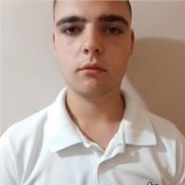





Нашия отбор
Front-end developers
Back-end developers
Scrum trainers
Росен Папазов и Данислав Тодоров
Зафир Стоянов, Данаил Тодоров и Трани Транев
Мирослав Чобанов, Тодор Атанасов и Ивайло Дандаринов

Slide 4









Технологии

Slide 5

Бъдещи планове
Мащабиране на играта
Развиване на играта
Развиване на имиджа ни

Slide 6

Проблеми
Организация
Време
Проблеми с GitHub

Slide 7

Thank You

